Slide 1



Juego de simulación Utilizar el espacio en vez de consumirlo
LOESS ha recibido financiación del programa de investigación e innovación Horizonte Europa de la Unión Europea en el marco del acuerdo de subvención n.º 101112707
Notes:
Juego SiWar Utilizar el espacio en vez de consumirlo

Slide 2






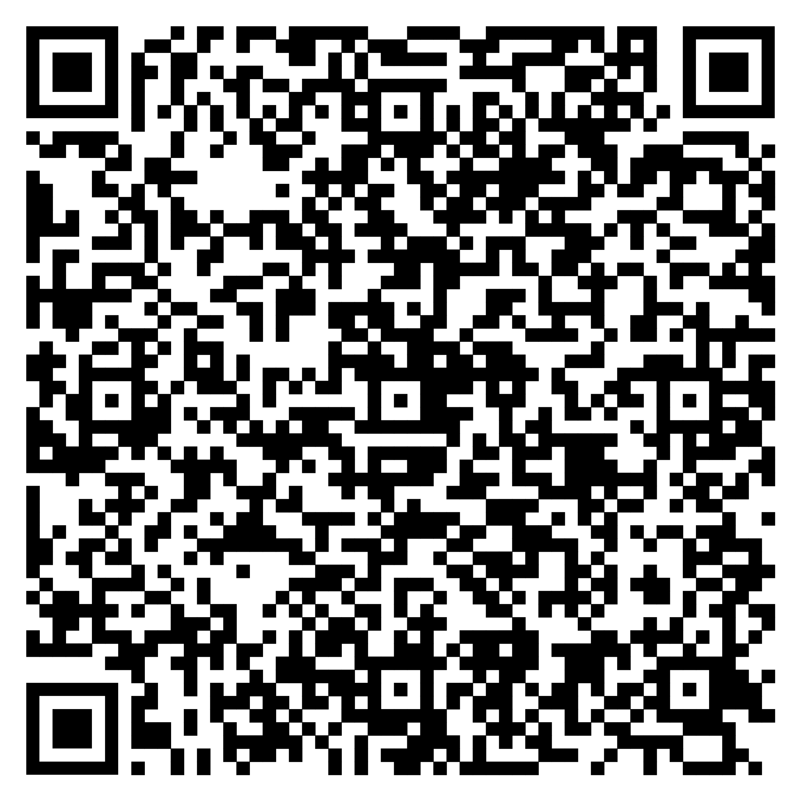
loess-project.eu
| LOESSproject
¿Qué es LOESS? ¿Por qué LOESS? ¿Por qué un juego de simulación?
Las misiones de la UE ofrecen una nueva oportunidad para dar con soluciones concretas a algunos de nuestros mayores retos. Tienen objetivos ambiciosos y pretenden obtener resultados concretos para 2030. En este contexto, LOESS cuenta con la financiación de la misión «Un pacto sobre el suelo para Europa». Este programa europeo tiene como objetivo recuperar la salud del suelo. El enfoque de LOESS se centra en el desarrollo de programas educativos y de formación continua, así como en medidas de desarrollo de competencias para diversos actores, partes interesadas y grupos destinatarios. El suelo es un aliado indispensable para la mitigación del cambio climático y la adaptación al mismo. Por eso la gente necesita algo más que información científica: todos necesitamos comprender cómo los suelos sanos influyen en nuestras vidas. Este juego de simulación fue desarrollado originalmente por State Working Group Agenda 21 (LAG 21) en colaboración con Science Shop Bonn (WilaBonn) y fue reconocido como proyecto oficial del Decenio de las Naciones Unidas de la Educación para el Desarrollo Sostenible. Se desarrolló para su uso en Alemania y combina conocimientos sobre los procesos democráticos con referencias específicas a las cuestiones medioambientales relacionadas con el uso de la tierra y el suelo.

Slide 3


Objetivo del juego de simulación
1) Conocer el trabajo que se hace en un consejo Toma de decisiones en el Consejo Funciones de los miembros del Consejo
2) Sensibilización sobre la problemática del uso del suelo
Consumo de la tierra: conversión de espacios naturales en zonas urbanizadas y de transporte Consecuencias: pérdida de funciones importantes del suelo, pérdida de biodiversidad, riesgo de inundaciones, disminución de los espacios de descanso y ocio, etc. Razones: aumento de los hogares privados a pesar del descenso de la población, estructura de asentamiento dispersa, bajos precios del suelo, etc.
LOESSproject
loess-project.eu

Slide 4
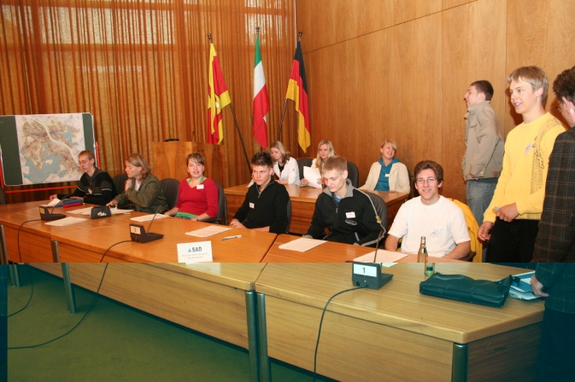
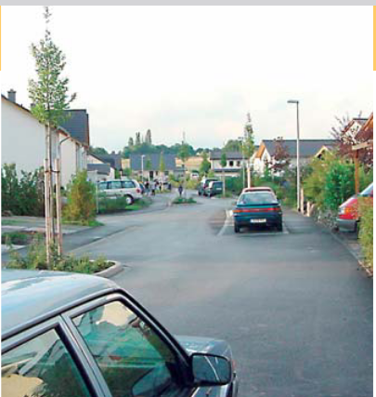
Procedimiento del juego de simulación
Los participantes constituyen el consejo de un municipio: se organizan en grupos parlamentarios y comisiones, eligen a la persona que preside, etc. Tratar una moción del ayuntamiento sobre un tema relevante para la zona Simulación de una decisión del consejo municipal tras aproximadamente 4 horas y media En realidad, el proceso desde la presentación de la solicitud al ayuntamiento hasta la resolución de este se prolonga durante varias semanas.
Información para los moderadores del juego: hay disponible y listos para usar una introducción general, así como todos los materiales y plantillas. Consulta el documento: «Toma de decisiones en materia de políticas sobre el uso del suelo. Un juego de simulación».
LOESSproject
loess-project.eu
Los estudiantes participan en el juego en un entorno real: el Ayuntamiento. Imagen de Bonn Science Shop
Nueva zona de desarrollo. Imagen de N. Steinhaus, Bonn Science Shop

Slide 5
El consejo como representante de la ciudadanía
El consejo Integrado por los grupos parlamentarios de los partidos elegidos, aunque también puede haber miembros del consejo que no pertenezcan a ningún partido Toma decisiones sobre los asuntos fundamentales del municipio y supervisa a la administración en la ejecución de las resoluciones El alcalde o la alcaldesa preside el consejo y representa al municipio en el ámbito externo
Grupo político municipal Grupo de concejales de un partido elegido para el consejo municipal
Comisión Órgano con una responsabilidad específica definida por el código municipal Prepara las decisiones del consejo de forma profesional
LOESSproject
loess-project.eu

Slide 6

Grupos parlamentarios y comisiones del juego de simulación
Grupos políticos municipales: Partido de los Trabajadores Sociales de Alemania (SAD) Partido Popular Cristiano (CVP) Lista Ecológica (ÖL) Partido Liberal de Alemania (LPD)
Coalición: SAD y ÖL
Comisiones: Comisión de Planificación y Medioambiente Comisión principal
C
V
P
ÖL
LPD
LOESSproject
loess-project.eu

Slide 7
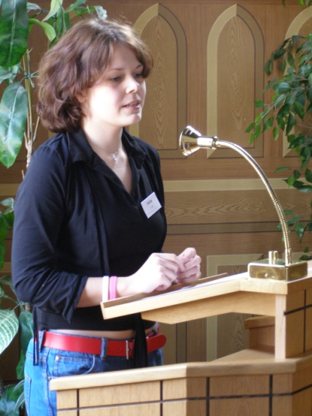
Miembros del Consejo con funciones especiales
Alcalde
Presidente del Consejo y de la Comisión Principal Garantiza el desarrollo ordenado y puntual del debate
Presidente del grupo parlamentario
Garantiza el desarrollo ordenado y puntual del debate en el grupo parlamentario Busca el consenso en cuestiones relacionadas con los objetivos y las estrategias Llega a acuerdos con los presidentes de otros grupos parlamentarios
Presidente de la comisión
Garantiza el desarrollo ordenado y puntual del debate en la comisión Resume los resultados de las deliberaciones como recomendación para una resolución
Estudiante que está desempañando el papel de portavoz en una comisión. Imagen de Bonn Science Shop
LOESSproject
loess-project.eu

Slide 8
Programa del juego de simulación
09:30-09:50 Fase de lectura 09:50-10:30 Primera reunión del grupo parlamentario 10:30-10:40 Descanso 10:40-10:50 Primera reunión del consejo 10:50-11:50 Trabajo en la comisión 11:50-12:20 Segunda reunión del grupo parlamentario 12:20-12:30 Descanso 12:30-12:50 Segunda reunión del consejo 12:50-13:10 Evaluación
LOESSproject
loess-project.eu

Slide 9


MÁS INFORMACIÓN
loess-project.eu
LOESSproject
LOESS ha recibido financiación del programa de investigación e innovación Horizonte Europa de la Unión Europea en el marco del acuerdo de subvención n.º 101112707

